Slide 1
Олимпиада по математике для 2 класса
МОБУ СОШ № 7 г.Якутска, Республика Саха (Якутия)
Борисова Лидия Ивановна,
учитель начальных классов
2012 год

Slide 2
В одном классе учатся Иван, Пётр, Сергей. Их фамилии: Петров, Иванов и Сергеев. Установите фамилию каждого из ребят, если известно, что Иван- не Иванов, Пётр – не Петров, Сергей – не Сергеев. И что Сергей живёт в одном доме с Петровым.

Slide 3
В одном классе учатся Иван, Пётр, Сергей. Их фамилии: Петров, Иванов и Сергеев. Установите фамилию каждого из ребят, если известно, что Иван- не Иванов, Пётр – не Петров, Сергей – не Сергеев. И что Сергей живёт в одном доме с Петровым.
Иванов | Петров | Сергеев
Иван
Пётр
Сергей

Slide 4
Три подружки – Вера, Оля, и Таня пошли в лес по грибы. Для сбора ягод у них были корзина, лукошко и ведёрко. Известно, что Оля была не с корзиной и не с лукошком, Вера – не с лукошком. Что с собой взяла каждая девочка для сбора ягод?

Slide 5
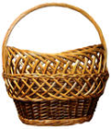
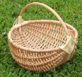
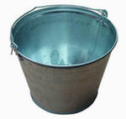
Три подружки – Вера, Оля, и Таня пошли в лес по грибы. Для сбора ягод у них были корзина, лукошко и ведёрко. Известно, что Оля была не с корзиной и не с лукошком, Вера – не с лукошком. Что с собой взяла каждая девочка для сбора ягод?
 | Вера | Оля | Таня
корзина
лукошко
ведёрко

Slide 6
Три друга – Винни – Пух, Пятачок и Кролик пошли гулять в красной, зелёной и синей рубашках. Их туфли были тех же цветов. У Винни-Пуха цвет рубашки и туфель совпадали, у Пятачка ни туфли, ни рубашка не были красными, а Кролик был в зелёных туфлях. Как были одеты друзья?

Slide 7
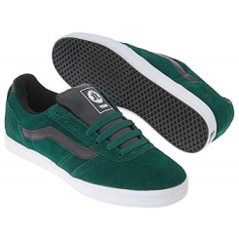
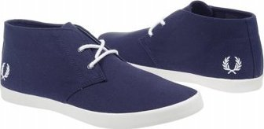
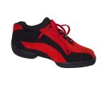
Три друга – Винни – Пух, Пятачок и Кролик пошли гулять в красной, зелёной и синей рубашках. Их туфли были тех же цветов. У Винни-Пуха цвет рубашки и туфель совпадали, у Пятачка ни туфли, ни рубашка не были красными, а Кролик был в зелёных туфлях. Как были одеты друзья?
Винни-Пух | Пятачок | Кролик

Slide 8
Летели утки. Одна спереди, две позади, одна позади и две спереди, одна между двумя и три в ряд. Сколько всего летело уток
Изобразим , как летели утки
Ответ: 3 утки

Slide 9
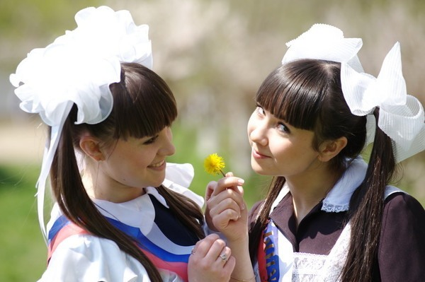
Назовите фамилии
Аня и Маша имеют фамилии Строганова и Добрина. Какую фамилию имеет каждая из девочек, если известно, что Маша и Добрина – одноклассницы?
Маша
Строганова
Аня
Добрина

Slide 10
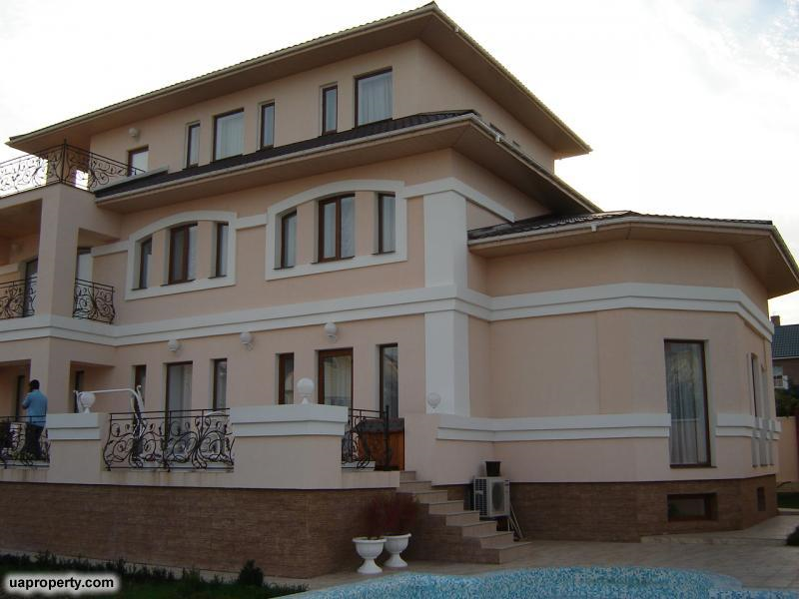
Аня, Вера и Лиза живут на разных этажах. На каком этаже живёт каждая из девочек, если известно, что Аня живёт не на втором этаже, а Вера – не на втором и не на третьем?
Аня
Вера
Лиза

Slide 11
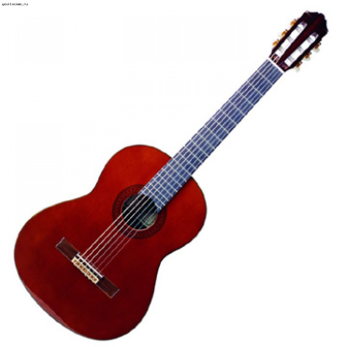
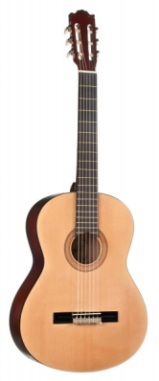
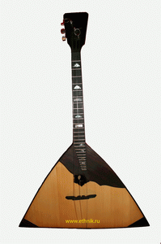
На чём играл Юра?
Два мальчика играли на гитарах, а один на балалайке. На чём играл Юра, если Миша с Петей и Петя с Юрой играли на разных инструментах?
Миша Петя Юра

Slide 12
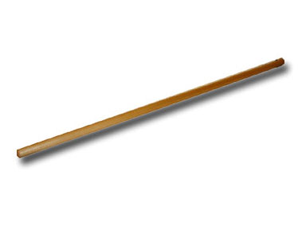
Сколько концов у 4 палок?
8 концов у 4 палок

Slide 13
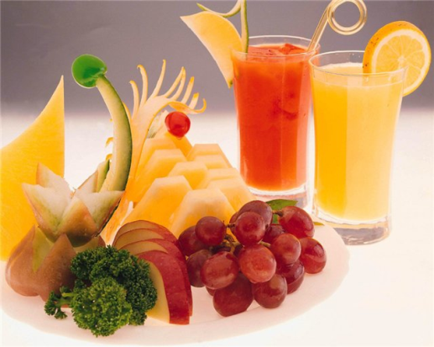
Как они это сделали?
Четыре друга поделили между собой поровну 7 пакетов фруктовых соков ёмкостью 1 л, 2 л, 3 л, 4 л, 5 л, 6 л, 7 л. Как они это сделали?
Первому –
второму –
третьему -
четвёртому -
7л
1 л и 6 л
2 л и 5 л
3 л и 4 л

Slide 14
Установи правило, по которому составлен данный ряд чисел, и продолжи его, записав ещё 3 числа:
3, 5, 9, 15, 23, ----, ---, ---.
3, 5, 9, 15, 23,
2 4 6 8 10 12 14
33
45
59

Slide 15
1) Как одним действием при помощи пяти единиц получить 100 ?
1 1 1 1 1 = 100
Ответ:
111 – 11 = 100

Slide 16
В трёхэтажном доме жили три котёнка: белый, чёрный, рыжий. Котята с первого и второго этажей не были чёрными. Белый котёнок жил не на первом этаже. Какой котёнок на каком этаже жил?
 | белый | чёрный | рыжий
3 этаж
2 этаж
1 этаж

Slide 17
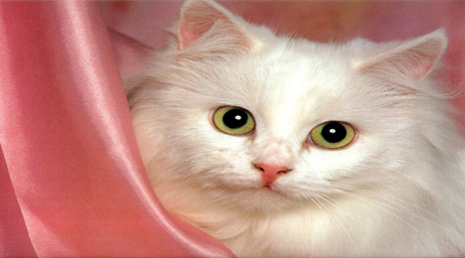
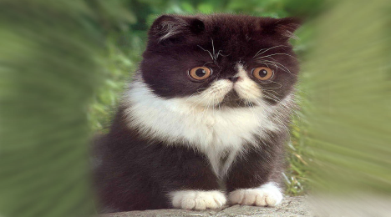
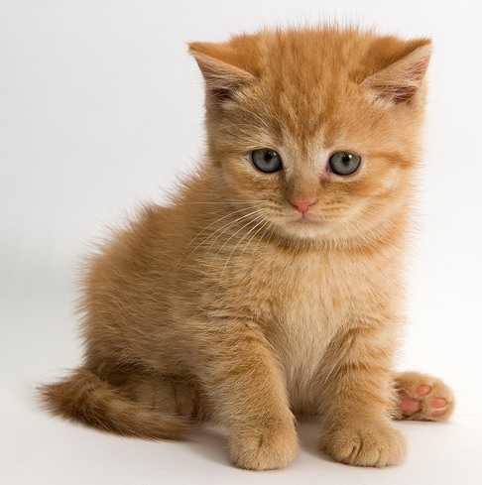
В трёхэтажном доме жили три котёнка: белый, чёрный, рыжий. Котята с первого и второго этажей не были чёрными. Белый котёнок жил не на первом этаже. Какой котёнок на каком этаже жил?
 | белый | чёрный | рыжий
3 этаж
2 этаж
1 этаж
_
_
_

Slide 18
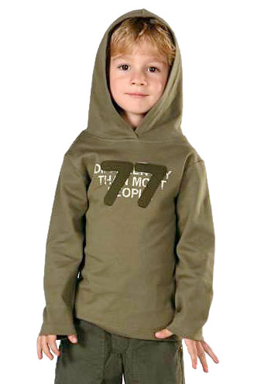
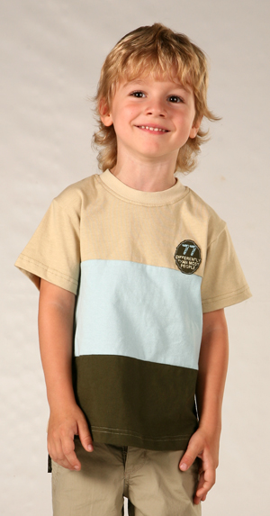
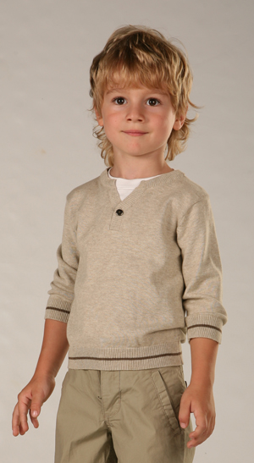
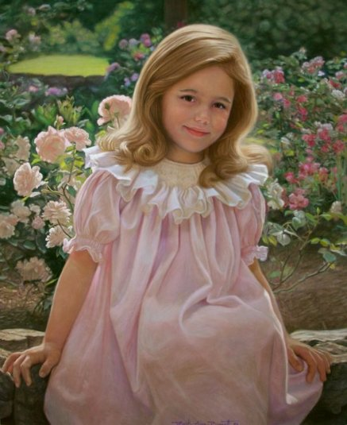
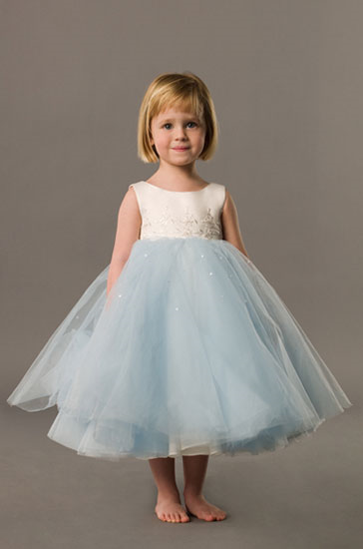
У трёх братьев по две сестры. Сколько всего детей в семье?

Slide 19
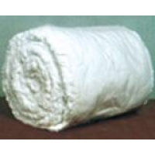
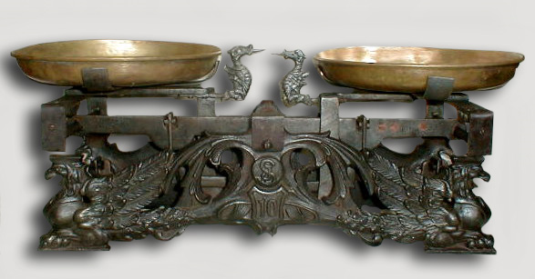
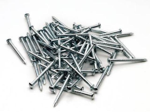
Что тяжелее: 1 кг ваты или 1 кг железа?
1 кг ваты
=
1 кг железа

Slide 20
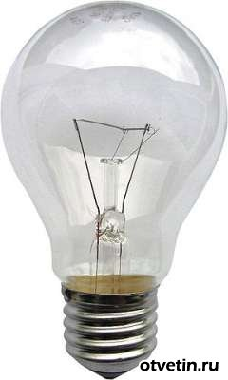
Горело 7 лампочек. 3 из них погасли. Сколько лампочек осталось?
Ответ: 7 лампочек осталось

Slide 21
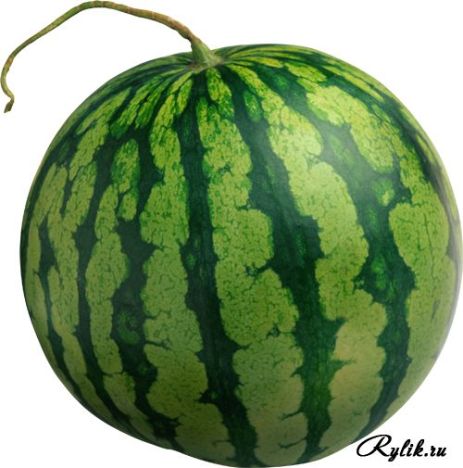
Три одинаковых арбуза надо разделить поровну между четырьмя детьми. Как это сделать, выполнив наименьшее число разрезов?

Slide 22
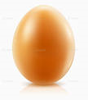
Сколько яиц можно съесть натощак?
Ответ: Одно яйцо, так как второе яйцо уже не натощак

Slide 23
В соревнования по бегу Антон, Володя и Серёжа заняли три места. Определи, какое место занял каждый из них, если Володя занял не второе и не третье, а Серёжа – не третье?
1 место | 2 место | 3 место
Антон
Володя
Серёжа

Slide 24
Шла бабка в Москву, а навстречу ей три старика, у каждого по два мешка. Сколько всего человек шло в Москву.
Ответ: одна старуха, так как старики шли навстречу ей, значит – в другую сторону.

Slide 25
Ваня тратит на дорогу в школу 15 минут. Сколько он потратит времени, если пойдет в школу вместе со своей бабушкой?
О т в е т: 15 минут.

Slide 26
Мама предложила Ане на выбор яблоко, грушу и банан. Аня решила выбрать два из этих угощений. Как именно она может сделать свой выбор?
О т в е т: яблоко и груша; груша и банан; яблоко и банан.

Slide 27
На тарелке лежало 6 пирожных. Два из них разрезали пополам. Сколько пирожных стало на тарелке?
На тарелке стало 6 пирожных.

Slide 28
По небу летели воробей, ворона, шмель, ласточка и стрекоза. Сколько птиц летело?
По небу летело 3 птицы: воробей, ворона , ласточка.

Slide 29
Ребята делают гирлянду к Новому году. Сначала берут красное колечко, затем жёлтое, синее и зелёное. И так по порядку. Какого цвета будет десятое колечко?
Десятое колечко будет - жёлтое

Slide 30
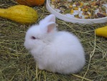
Из – за куста торчат 8 ушек. Там спрятались зайчики. Сколько зайчиков спряталось в кустах?
В кустах спряталось 4 зайчика

Slide 31
У палки два конца. Один конец отпилили. Сколько концов осталось.
Два

Slide 32
Сколько разрезов надо сделать, чтобы разделить верёвку на 3 части?
Нужно сделать 2 разреза?

Slide 33
В пакете 6 пряников. Как разделить эти пряники между 6 девочками, чтобы каждой достался пряник и один остался в пакете?
Одной девочке отдать пряник вместе с пакетом.

Slide 34
Сколько треугольников в этом чертеже?
12 треугольников

Slide 35
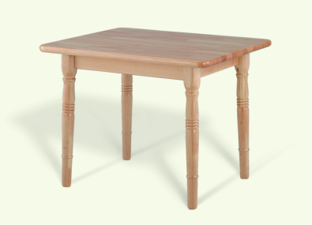
Крышка стола имеет 4 угла. Один из них отпилили. Сколько углов стало?
А) 4
Б) 5
В) 6
Г) 3

Slide 36
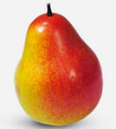
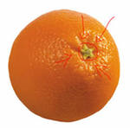
На столе лежали фрукты: яблоко, груша и апельсин. Коля не ел яблоко, Петя не ел грушу и апельсин, Игорь не ел грушу. Кто какой фрукт съел?
Коля | Петя | Игорь

Slide 37
Спасибо!

Slide 38
Использование литературы
Н.Г. Белицкая, А.О. Орг. –М, Издательство Оникс, 2011. Олимпиады в начальной школе.
Ю.А.Дробышев . – М, Издательство «Экзамен», 2011. Олимпиады по математике.
В.В. Волина - М, Издательство АСТ-ПРЕСС, 1996. Праздник Числа.

